Slide 1



Formation Data Scientist
Projet 4
« Anticipation des besoins en consommation électrique de bâtiments »
Soutenance de Projet
Samir HINOJOSA
REVISAR
XX juin 2021

Slide 2

Plan de la soutenance
Mission
Présentation du jeu de données
Analyse exploratoire
Modélisations effectuées
Modèle final
Conclusion
COMENTARIOS
Project 4 – Anticipation des besoins en consommation électrique de bâtiments
OpenClassrooms

Slide 3
1.
Mission
Project 4 - Anticipation des besoins en consommation électrique de bâtiments
OpenClassrooms

Slide 4


Mission
La ville de Seattle a l’objectif devenir une ville neutre en émissions de carbone en 2050. Ils s’intéressent principalement aux émissions des bâtiments non destinés à l’habitation
Prédiction des émissions de CO2 et de la consommation
totale d'énergie
Prendre en compte :
Se passer des relevés de consommation annuels
Trouver de nouvelles informations
Optimiser les performances en appliquant des transformations
Mettre en place une évaluation rigoureuse
Validation croisée
Hyperparamètres
COMENTARIOS
Project 4 – Anticipation des besoins en consommation électrique de bâtiments
OpenClassrooms

Slide 5
2.
Présentation du jeu de données
Project 4 - Anticipation des besoins en consommation électrique de bâtiments
OpenClassrooms

Slide 6

Présentation du jeu de données
https://data.seattle.gov/dataset/2015-Building-Energy-Benchmarking/h7rm-fz6m
https://data.seattle.gov/dataset/2016-Building-Energy-Benchmarking/2bpz-gwpy
2015 Building Energy Benchmarking
2016 Building Energy Benchmarking
Taille: | 3340 x 47
Pourcentage de NaN: | 16,89 %
Doublon: | 0
Colonne vide | 0
Taille: | 3376 x 46
Pourcentage de NaN: | 12,85 %
Doublon: | 0
Colonne vide | 1
COMENTARIOS
SecondLargestPropertyUseType
GHGEmissionsIntensity(kgCO2e/ft2)
SecondLargestPropertyUseTypeGFA
TaxParcelIdentificationNumber
ThirdLargestPropertyUseType
ThirdLargestPropertyUseTypeGFA
LargestPropertyUseType
LargestPropertyUseTypeGFA
SiteEnergyUseWN(kBtu)
PropertyGFABuilding(s)
PrimaryPropertyType
PropertyGFAParking(s)
NumberofFloors
NaturalGas(kBtu)
SteamUse(kBtu)
PropertyName
Neighborhood
BuildingType
Electricity(kBtu)
OSEBuildingID
YearBuilt
Location
ZipCode
Address
Identification
Localisation
déclaratives / usage
déclaratives / usage
relevés de consommation / Calculs
Project 4 – Anticipation des besoins en consommation électrique de bâtiments
OpenClassrooms

Slide 7
3.
Analyse exploratoire
Project 4 - Anticipation des besoins en consommation électrique de bâtiments
OpenClassrooms

Slide 8
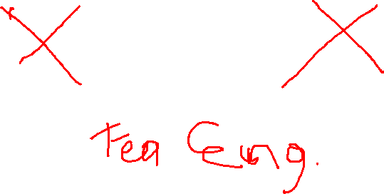
1 Dataset
Analyse exploratoire
13 colonnes
Analyse exploratoire
Analyse initiale
Feature engineering
Treatments
Feature engineering
PCA
Analyse exploratoire
2 Datasets
Project 4 – Anticipation des besoins en consommation électrique de bâtiments
OpenClassrooms
+/- 47 colonnes

Slide 9

Comparaison des bâtiments
COMENTARIOS
Premier nettoyage :
.concat([data_2015, data_2016])
Bâtiments non destinés à l’habitation BuildingType, PrimaryPropertyType and LargestPropertyUseTypeTrouver
Sélection de données Cibles + déclaratifs + Consommation
Vérification de cohérence des données
Gross floor area (ok 2016) (PropertyGFAParking + PropertyGFABuilding(s))
Site Energy Use (ok 2015) (Electricity(kBtu) + NaturalGas(kBtu) + SteamUse(kBtu) + OtherFuelUse(kBtu))
Suppression des variables cibles avec 0
Bâtiments dans datasets
48
Bâtimens ajoutés
1579
2015
2016
32
Bâtimens supprimés
Project 4 – Anticipation des besoins en consommation électrique de bâtiments
OpenClassrooms
Notes:
Selection des features:
Déclaratifs: PropertyName, Address, NumberofBuildings, NumberofFloors, YearBuilt, PropertyGFATotal
Targets: SiteEnergyUse, GHGEmissions
Consommation: Electricity, NaturalGas, SteamUse, OtherFuelUse
Pour les données en commun
PropertyGFAParking → 2016
Cibles + déclaratifs → 2015
Autres variables → Donnés les plus récent

Slide 10
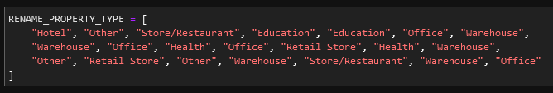
Nouvelles données selon l’information déjà existante
BuildingAge
À cette phase, la taille du dataset est de 1656 x 18
et 1,99 % de valeurs manquantes
Categories / renamed_PropertyType
BuildingType / PrimaryPropertyType / LargestPropertyUseType
renamed_PropertyType
COMENTARIOS
Project 4 – Anticipation des besoins en consommation électrique de bâtiments
OpenClassrooms

Slide 11
Nouvelles données selon l’information déjà existante
Transformation des variables de consommations
 | Électricité | Gaz naturel | Vapeur | Autre carburant
Oui | 1656 | 1188 | 113 | 62
Non | 0 | 468 | 1543 | 1594
Electricity_ratio
Gaz Naturel, Vapeur, Autre carburant → Boolean variable
Nombre de bâtiments qui consomme :
Définitions de 2 hypothèses :
Le ration d’électricité utilisés ne changera pas
Les types d’énergie utilisés ne changera pas
COMENTARIOS
Project 4 – Anticipation des besoins en consommation électrique de bâtiments
OpenClassrooms

Slide 12
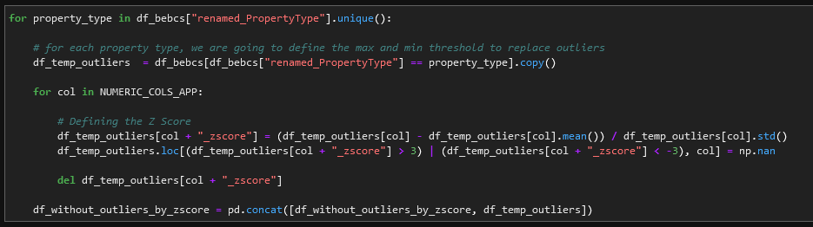
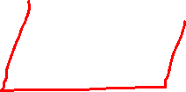
Traitement des valeurs aberrantes
Z-score par type de bâtiments
Valeurs manquantes :
Total de valeurs manquantes : 539→ 685
Pourcentage de valeurs manquantes : 2,32 → 2,95 %
Project 4 – Anticipation des besoins en consommation électrique de bâtiments
OpenClassrooms

Slide 13
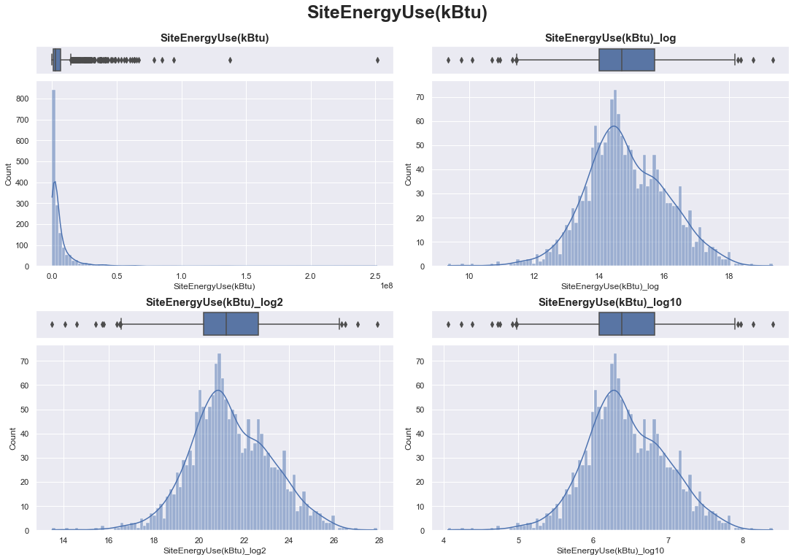
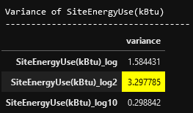
Aucune variable n'a de distribution normale
Passage au log
Variables continues
ProgertyGFATotal
Variables cibles
SiteEnergyUse
GHGEmissinos
COMENTARIOS
Project 4 – Anticipation des besoins en consommation électrique de bâtiments
OpenClassrooms

Slide 14
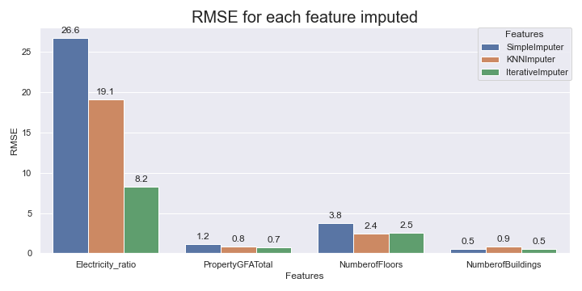
KNN pour les valeurs manquantes
À cette phase, la taille du dataset est de 1614 x 14
et 2,53 % de valeurs manquantes
Après avoir calculé MSE et RMSE, Iterative Imputer a obtenu le meilleur résultat
Iterative Imputer est encore expérimental pour l’instant.
COMENTARIOS
la méthode choisie pour effectuer les imputations sera KNN Imputer
Project 4 – Anticipation des besoins en consommation électrique de bâtiments
OpenClassrooms

Slide 15
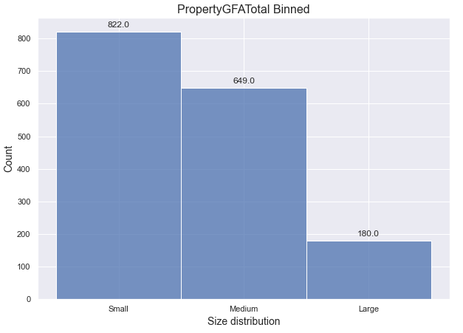
Nouvelles données selon l’information déjà existante
Après avoir fait :
Traitement les valeurs aberrantes
Traitement les valeurs manquantes
COMENTARIOS
Project 4 – Anticipation des besoins en consommation électrique de bâtiments
OpenClassrooms

Slide 16
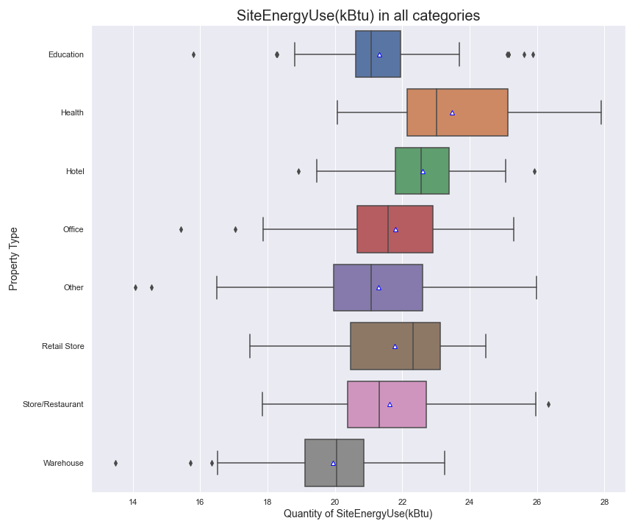
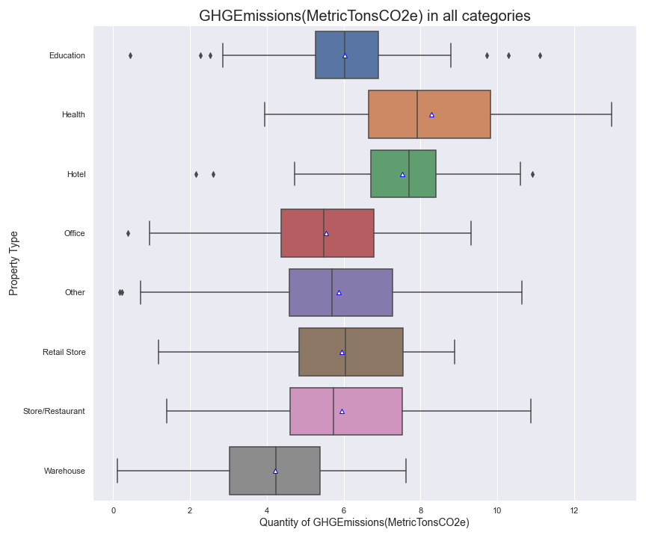
Les hôpitaux gros consommateur d’énergie
Après avoir fait l’analyse, on peut remarquer que le secteur de la santé a le taux le plus élevé de la consommation d’énergie :
COMENTARIOS
Project 4 – Anticipation des besoins en consommation électrique de bâtiments
OpenClassrooms

Slide 17
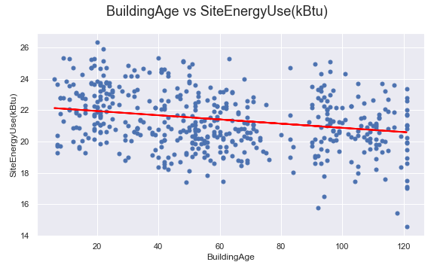
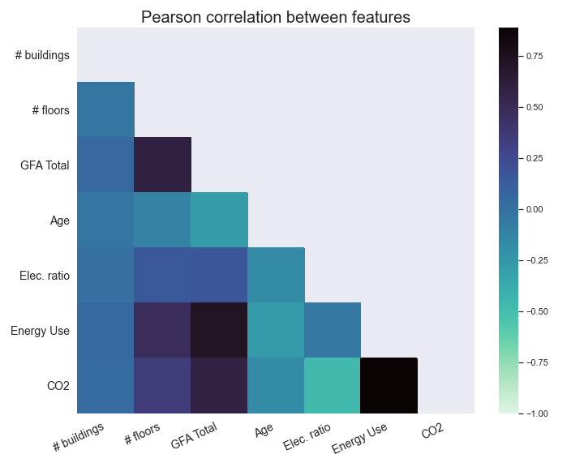
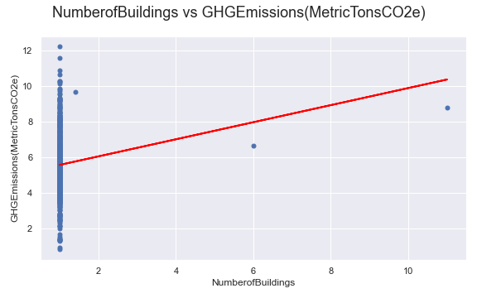

Les corrélations entre les variables
COMENTARIOS
Project 4 - Anticipation des besoins en consommation électrique de bâtiments
OpenClassrooms

Slide 18
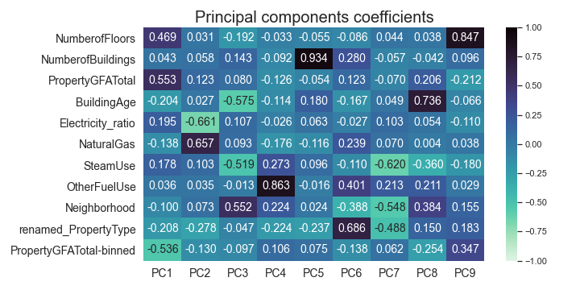
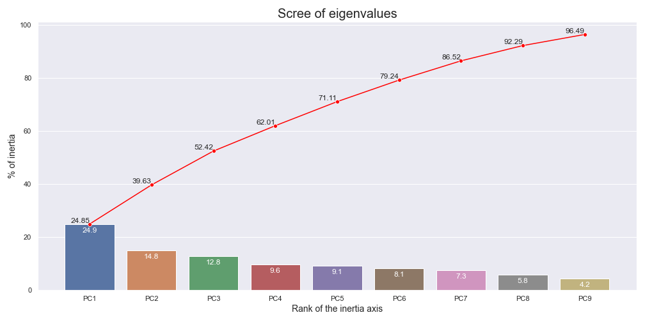
Analyse des composantes principales
jusqu’au PC6 décrire le 79,24 % de la variance des données.
COMENTARIOS
Project 4 - Anticipation des besoins en consommation électrique de bâtiments
OpenClassrooms

Slide 19
4.
Modélisation effectuées
Project 4 - Anticipation des besoins en consommation électrique de bâtiments
OpenClassrooms
Notes:
On arrive à le processus de Nettoyage de jeu de données

Slide 20




Modélisations effectuées
Transformation des variables et des cibles
Mise en place d'une validation croisée
1 modèle de régression linéaire
Data
processing
A
Modèles par défaut
B
Cross validation
C
Hyper parameters
D
Exécution des modèles en mode par défaut
Optimisation du modèle via GridSearchCV
Modélisation
COMENTARIOS
Project 4 - Anticipation des besoins en consommation électrique de bâtiments
OpenClassrooms
6 modèles de régression linéaire

Slide 21
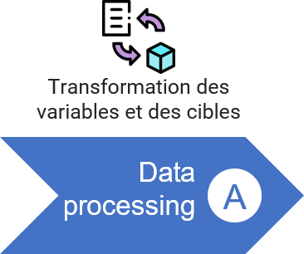
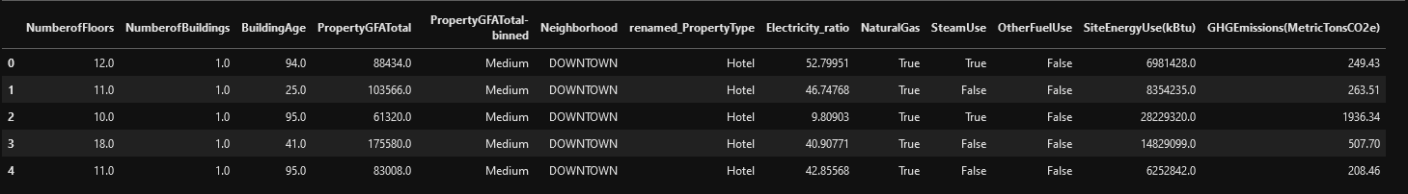
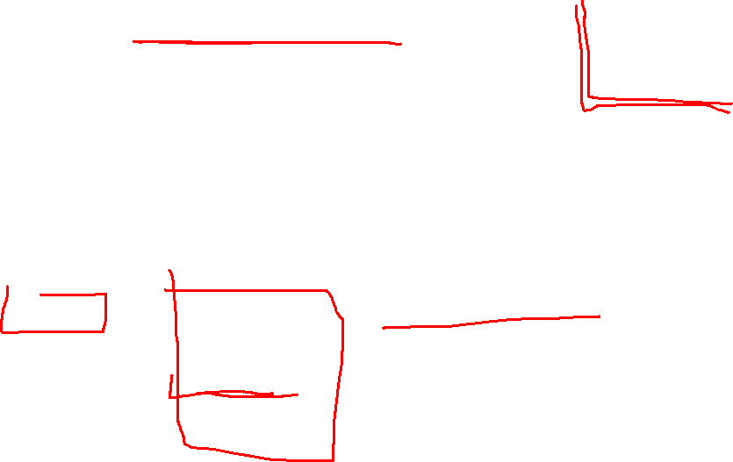
Utilisation de données sans transformation
Variables
Cibles
column_transformer
Train/Test split
Définitions
pipeline
test_size = 0.33 random_state = 42
Définition les fonctions et identification de chaque type de colonnes
FunctionTransformer, Encoders, KNNImputer, StandardScaler
Appelé lors de l’initialisation de la régression
X_train: (1081, 11) / y_train: (1081,)
---------------------
X_test: (533, 11) / y_test: (533,)
Project 4 - Anticipation des besoins en consommation électrique de bâtiments
OpenClassrooms

Slide 22
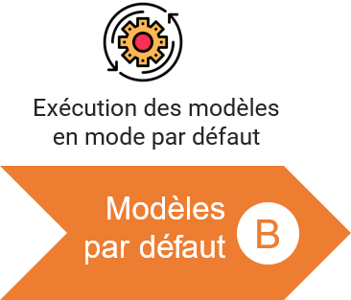

Les modèles par défaut pour l'énergie
LinearRegression()
KNeighborsRegressor()
Lasso()
SVR()
RandomForestRegressor()
Métriques sélectionnées
R2
MAE
RMSE
Duration
GradientBoostingRegressor()
Un problème d’Apprentissage supervisé de régression linéaire
Project 4 - Anticipation des besoins en consommation électrique de bâtiments
OpenClassrooms

Slide 23
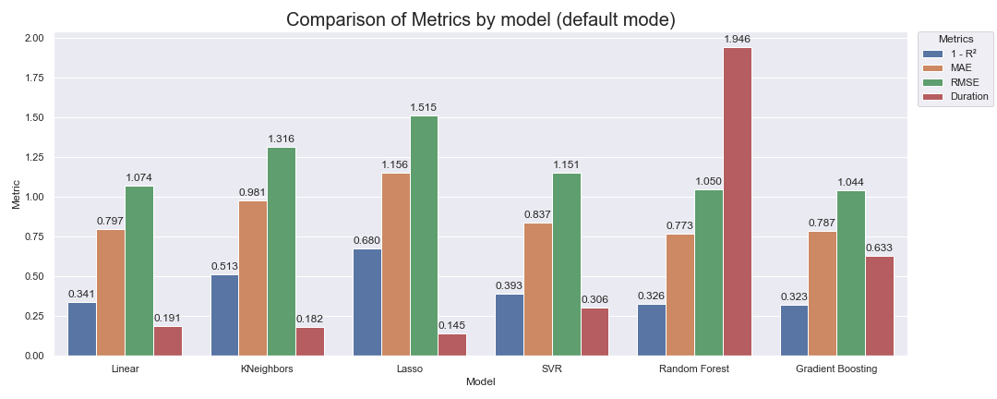
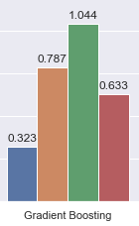
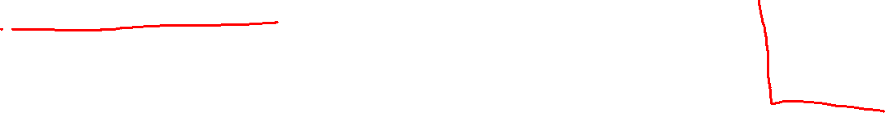
En mode par défaut, le Gradient Boosting a le meilleur résultat
1 – R2 pour afficher les résultats dans le même sens
Project 4 - Anticipation des besoins en consommation électrique de bâtiments
OpenClassrooms

Slide 24

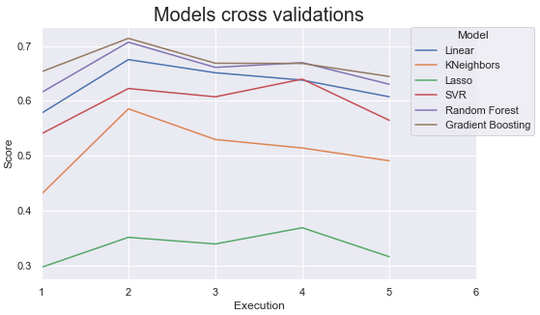
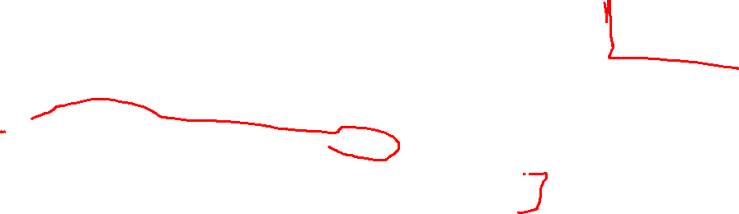
Les méthodes ensemblistes avec les meilleurs résultats lors la validation croisée et K-Fold
Project 4 - Anticipation des besoins en consommation électrique de bâtiments
OpenClassrooms

Slide 25
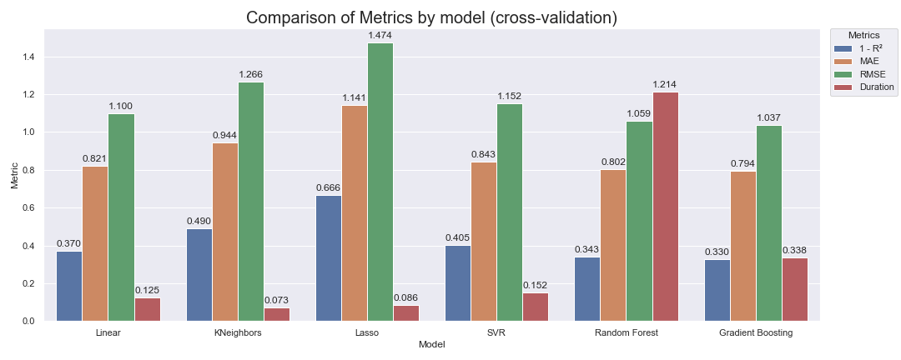
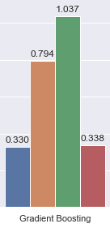
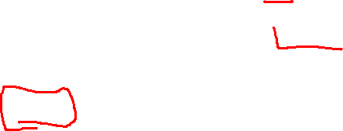
Le Gradient Boosting continue ayant le meilleur résultat avec validation croisée et K-Fold
Par défaut
1 – R2 pour afficher les résultats dans le même sens
Project 4 - Anticipation des besoins en consommation électrique de bâtiments
OpenClassrooms

Slide 26


Voyons plus en détails
KNeighborsRegressor()
metric : euclidean
n_neighbors : 15
learning_rate: 0,01
max_depth : 4
n_estimators : 500
Subsample : 0,5
GradientBoostingRegressor()
Project 4 - Anticipation des besoins en consommation électrique de bâtiments
OpenClassrooms

Slide 27
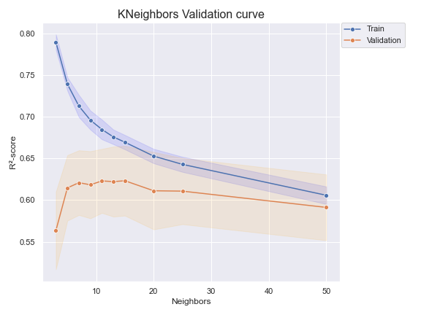
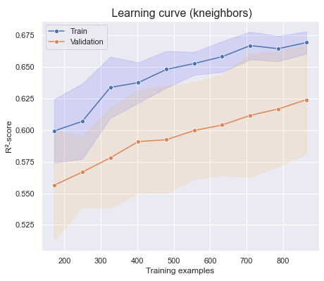
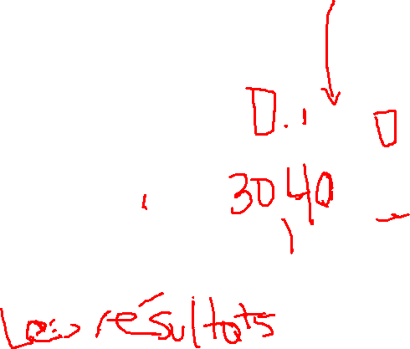
Les performances de KNN
Project 4 - Anticipation des besoins en consommation électrique de bâtiments
OpenClassrooms

Slide 28
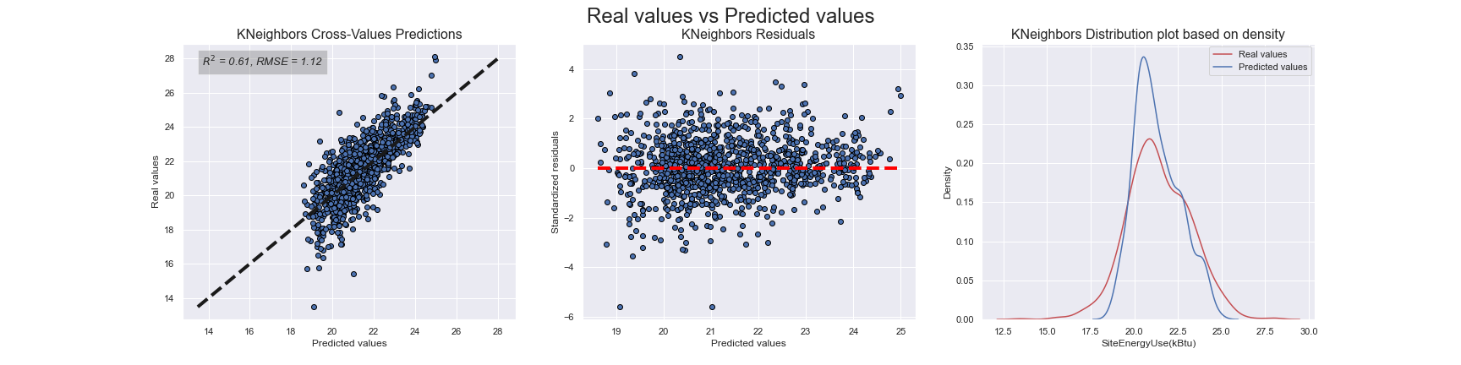

Les performances de KNN
Project 4 - Anticipation des besoins en consommation électrique de bâtiments
OpenClassrooms

Slide 29
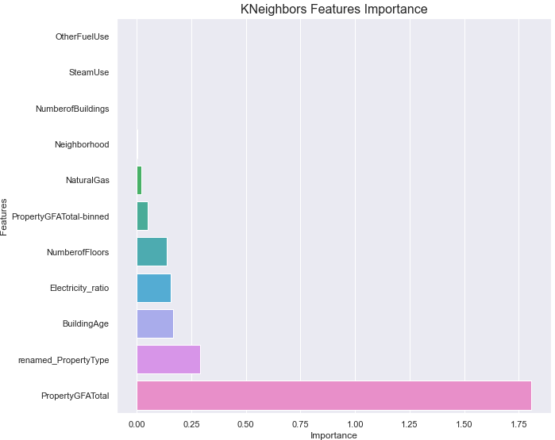
La taille de bâtiment est le donnée le plus important
Les types de consommation n'ajoutent pas de valeur
Project 4 - Anticipation des besoins en consommation électrique de bâtiments
OpenClassrooms

Slide 30
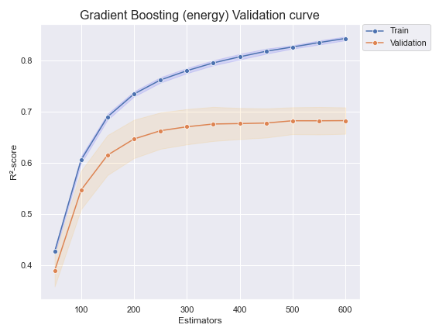
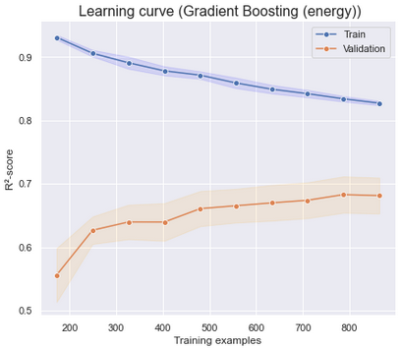

Les performances de Gradient Boosting
Project 4 - Anticipation des besoins en consommation électrique de bâtiments
OpenClassrooms

Slide 31
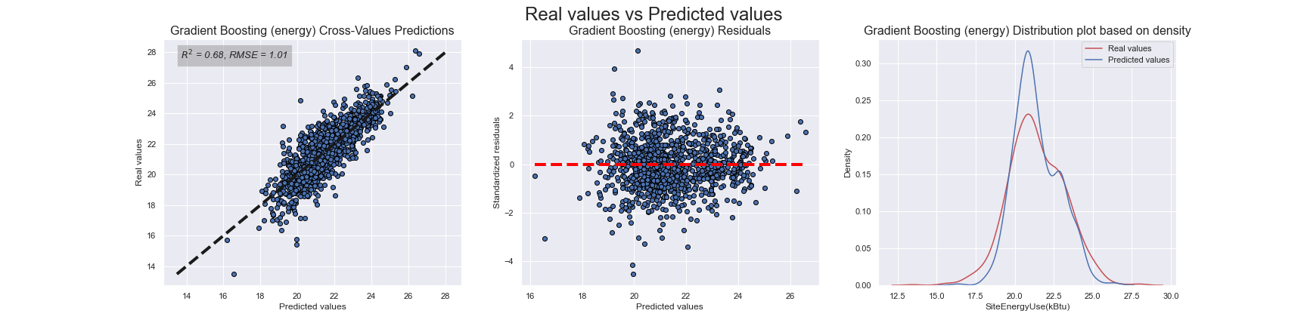
Les performances de Gradient Boosting
Project 4 - Anticipation des besoins en consommation électrique de bâtiments
OpenClassrooms

Slide 32
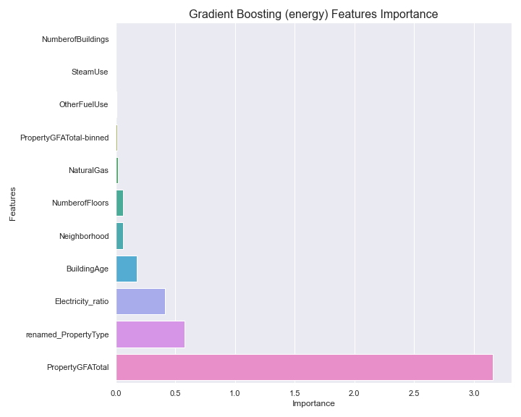
La taille de bâtiment est le donnée le plus important
La plus party de nouvelles variables n’ajoutent pas de valeur
Project 4 - Anticipation des besoins en consommation électrique de bâtiments
OpenClassrooms

Slide 33
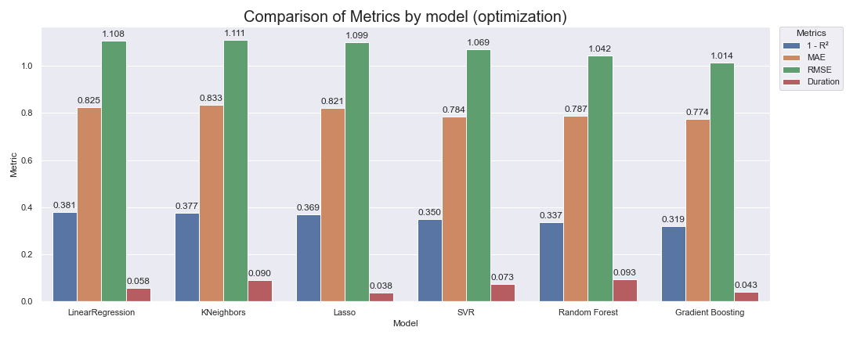
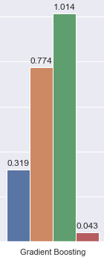
Le Gradient Boosting a encore amélioré le résultat après l’optimisation
Par défaut
GridSearchCV + Validation croisée avec K-Fold
Project 4 - Anticipation des besoins en consommation électrique de bâtiments
OpenClassrooms

Slide 34
5.
Modèle final
Project 4 - Anticipation des besoins en consommation électrique de bâtiments
OpenClassrooms

Slide 35
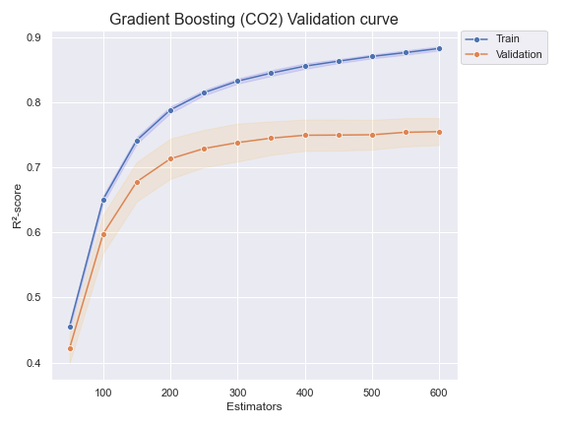
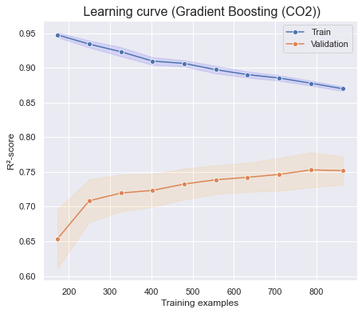
Prédiction CO2 avec le Gradient Boosting
Le résultat est un peu plus élevé par rapport à l’énergie
Project 4 - Anticipation des besoins en consommation électrique de bâtiments
OpenClassrooms

Slide 36
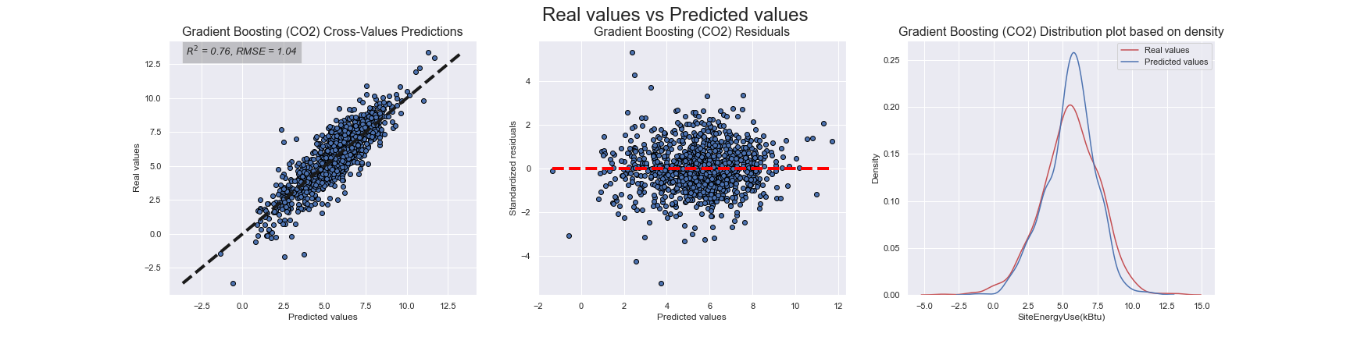
Prédiction CO2 avec le Gradient Boosting
Le résultat est un peu plus élevé par rapport à l’énergie
Project 4 - Anticipation des besoins en consommation électrique de bâtiments
OpenClassrooms

Slide 37
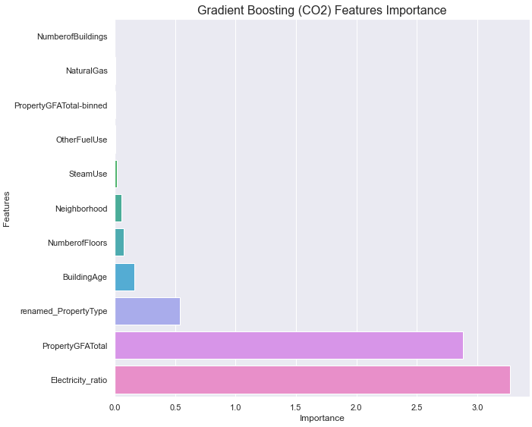
Prédiction CO2 avec le Gradient Boosting
La plus party de nouvelles variables n’ajoutent pas de valeur
Project 4 - Anticipation des besoins en consommation électrique de bâtiments
OpenClassrooms

Slide 38
5.1
Baseline - dummyRegressor()
Project 4 - Anticipation des besoins en consommation électrique de bâtiments
OpenClassrooms

Slide 39
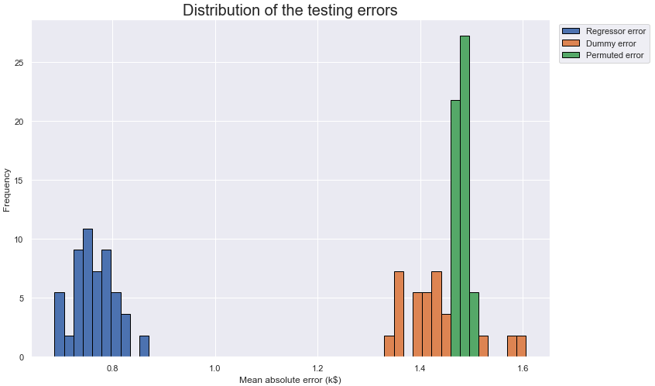

Comparaison avec les baselines
Le résultat obtenu par le Gradient Boosting est meilleur par rapport au les baselines
Project 4 - Anticipation des besoins en consommation électrique de bâtiments
OpenClassrooms

Slide 40
5.2
Modèle final
Project 4 - Anticipation des besoins en consommation électrique de bâtiments
OpenClassrooms

Slide 41
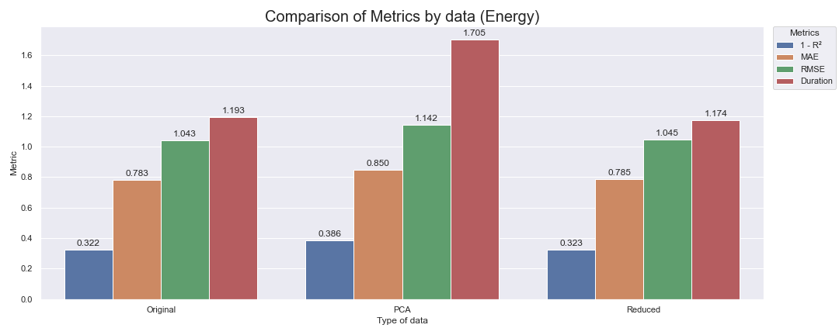

Autres prédictions (l’énergie)
Données effacées
Number of buildings
Property GFA total
Steam use
Other fuel use
Les données original ont obtenus le meilleur résultat
Project 4 - Anticipation des besoins en consommation électrique de bâtiments
OpenClassrooms

Slide 42
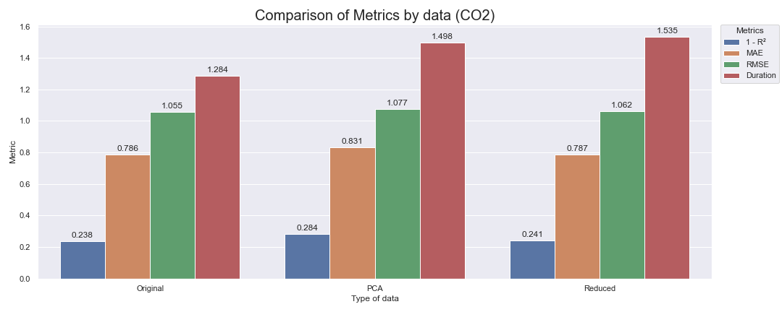
Autres prédictions (CO2)
Données effacées
Number of buildings
Property GFA total
Steam use
Other fuel use
Les données original ont obtenus le meilleur résultat
Project 4 - Anticipation des besoins en consommation électrique de bâtiments
OpenClassrooms

Slide 43
6.
Autres prédictions
Project 4 - Anticipation des besoins en consommation électrique de bâtiments
OpenClassrooms

Slide 44
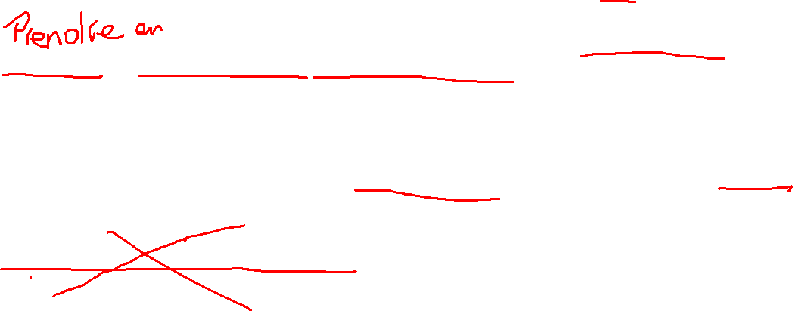
Les conclusions de la mission
Les courbes d’apprentissage montrent qu’il est nécessaire d’avoir plus de données pour obtenir des meilleurs résultats sur les modèles. La taille de datasets sans variables cibles est de 1614 x 11
Avoir en compte des variables déclaratives numérique en relation avec la taille de dataset.
PropertyGFABuilding(s), LargestPropertyUseTypeGFA, SecondLargestPropertyUseTypeGFA, etc.
Bien connaître le comportement de chaque modèle et ses paramètres pour en tirer le meilleur parti
Sur la base du meilleur résultat obtenu par Gradient Boosting, il faut avoir en compte le XGBoost pour faire la prédiction.
Considérez EnergySTARScore dès le début
Project 4 - Anticipation des besoins en consommation électrique de bâtiments
OpenClassrooms

Slide 45

Avez-vous des questions ?
Project 4 - Anticipation des besoins en consommation électrique de bâtiments
OpenClassrooms

Slide 46
MERCI
Soutenance de Projet
Samir HINOJOSA
24 avril 2021
OPENCLASSROOMS

Slide 47
Annexes
Project 4 - Anticipation des besoins en consommation électrique de bâtiments
OpenClassrooms
Notes:
On arrive à le processus de Nettoyage de jeu de données

Slide 48
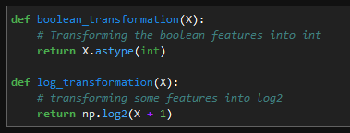
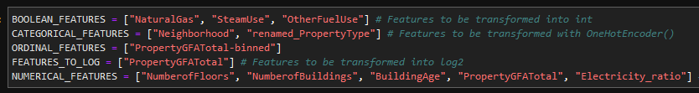
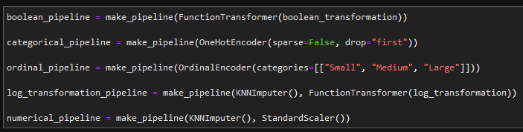
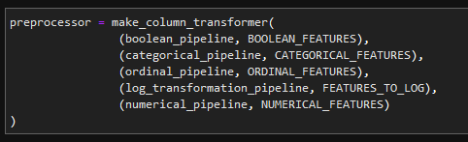
Utilisation de données brutes
Project 4 - Anticipation des besoins en consommation électrique de bâtiments
OpenClassrooms

